Slide 1

ART-TERAPY
Дудлинг
Автор:
Учитель изо
Жукова Лариса Николаевна

Slide 2
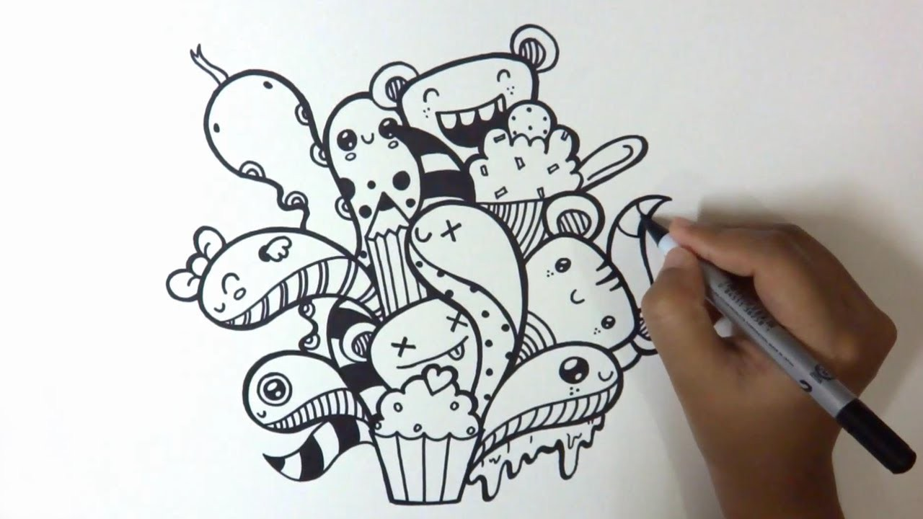

У вас бывало так? Сидя на уроке в школе, пока слушали не самый интересный урок, начинали что-то рисовать на последних страницах тетради или на листке бумаги.
Совсем недавно, я узнала, что у такого рисования есть современное название. По английски ( doodling ) Дудлинг , это название от английского слова doodle
(бессознательные каракули ).
Дудлинг - это техника рисования свободными линиями, точками, кружочками, завитками... . В рисовании этой техникой, нет никаких правил, можно и нужно
экспериментировать с цветами, формами, пробовать разные узоры (их можно найти в интернете или «подсмотреть» в окружающем мире, у самой Природы ).
Детям помогает развить художественные способности, будит детскую фантазию,
воображение. Плюс тренирует руку ведь узоры при таком рисовании могут быть как большими так и очень маленькими.

Slide 3
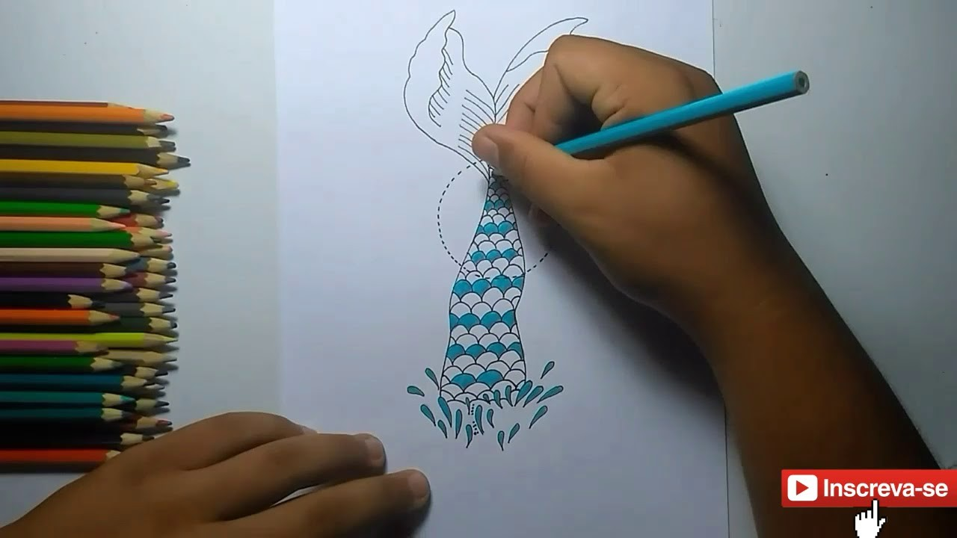
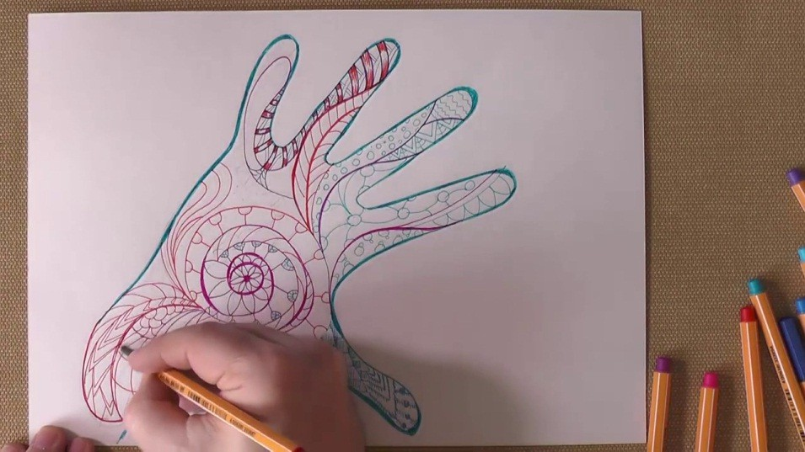
Рисование узоров в технике дудлинг – расслабляющее занятие, позволяющее сбросить накопившийся негатив и даже искать и
развивать скрытые возможности. Здесь не требуется специальных
умений, не имеется ограничений по возрасту. Техника доступна и детям, и взрослым.
Цель моей работы по данной технике: Формирование творческого воображения у детей старшего дошкольного возраста
Задачи:
развивать концентрацию внимания;
способствовать психологической разгрузке, внутреннему успокоению;
развивать зрительную координацию и мелкую моторику;
развивать творческие способности и креативность.

Slide 4

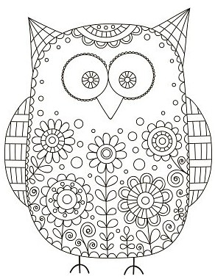

Дудлинг бывает
Одноцветный
Ц в е т н о й

Slide 5
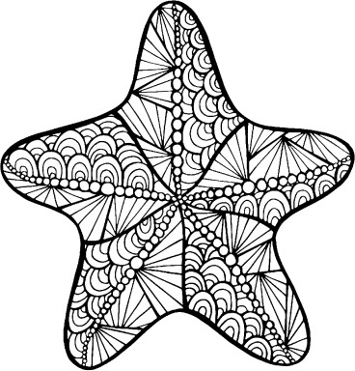
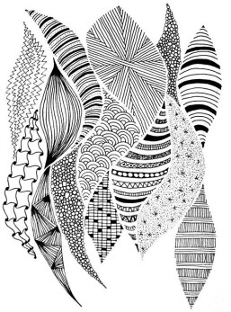
или иметь форму
спонтанный

Slide 6

Средства выразительности
Линия
Точка

Slide 7

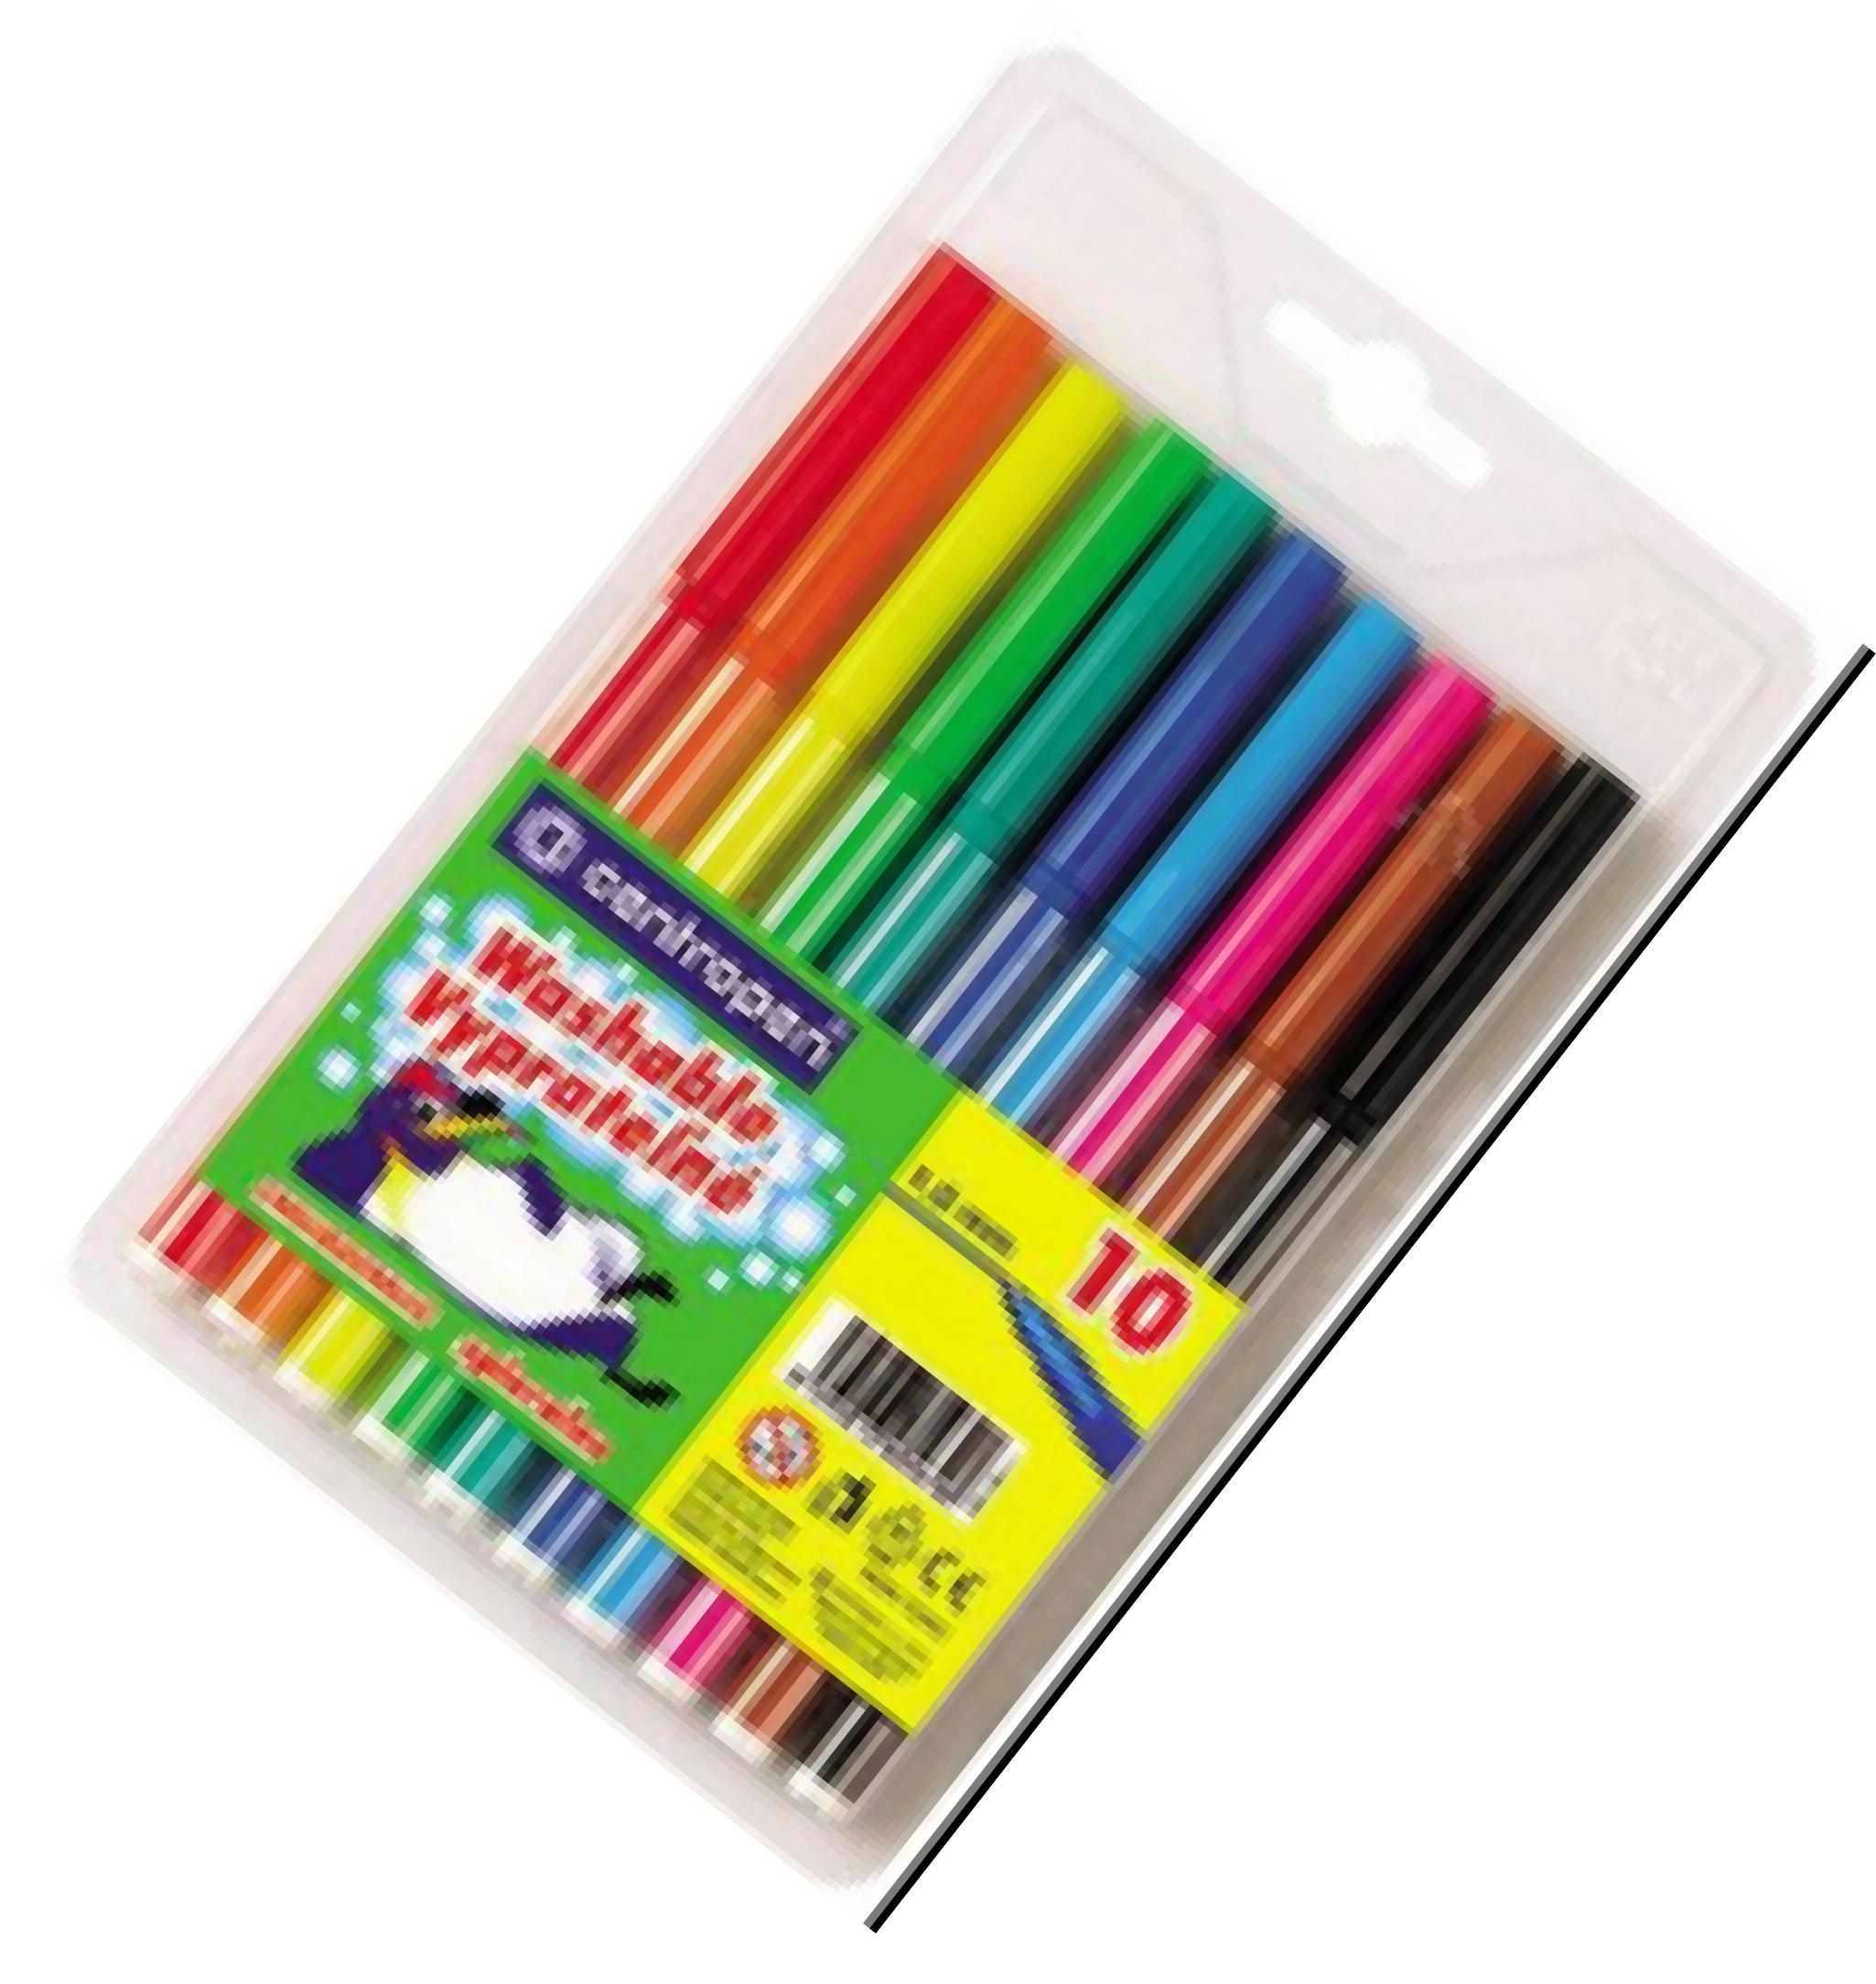
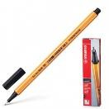
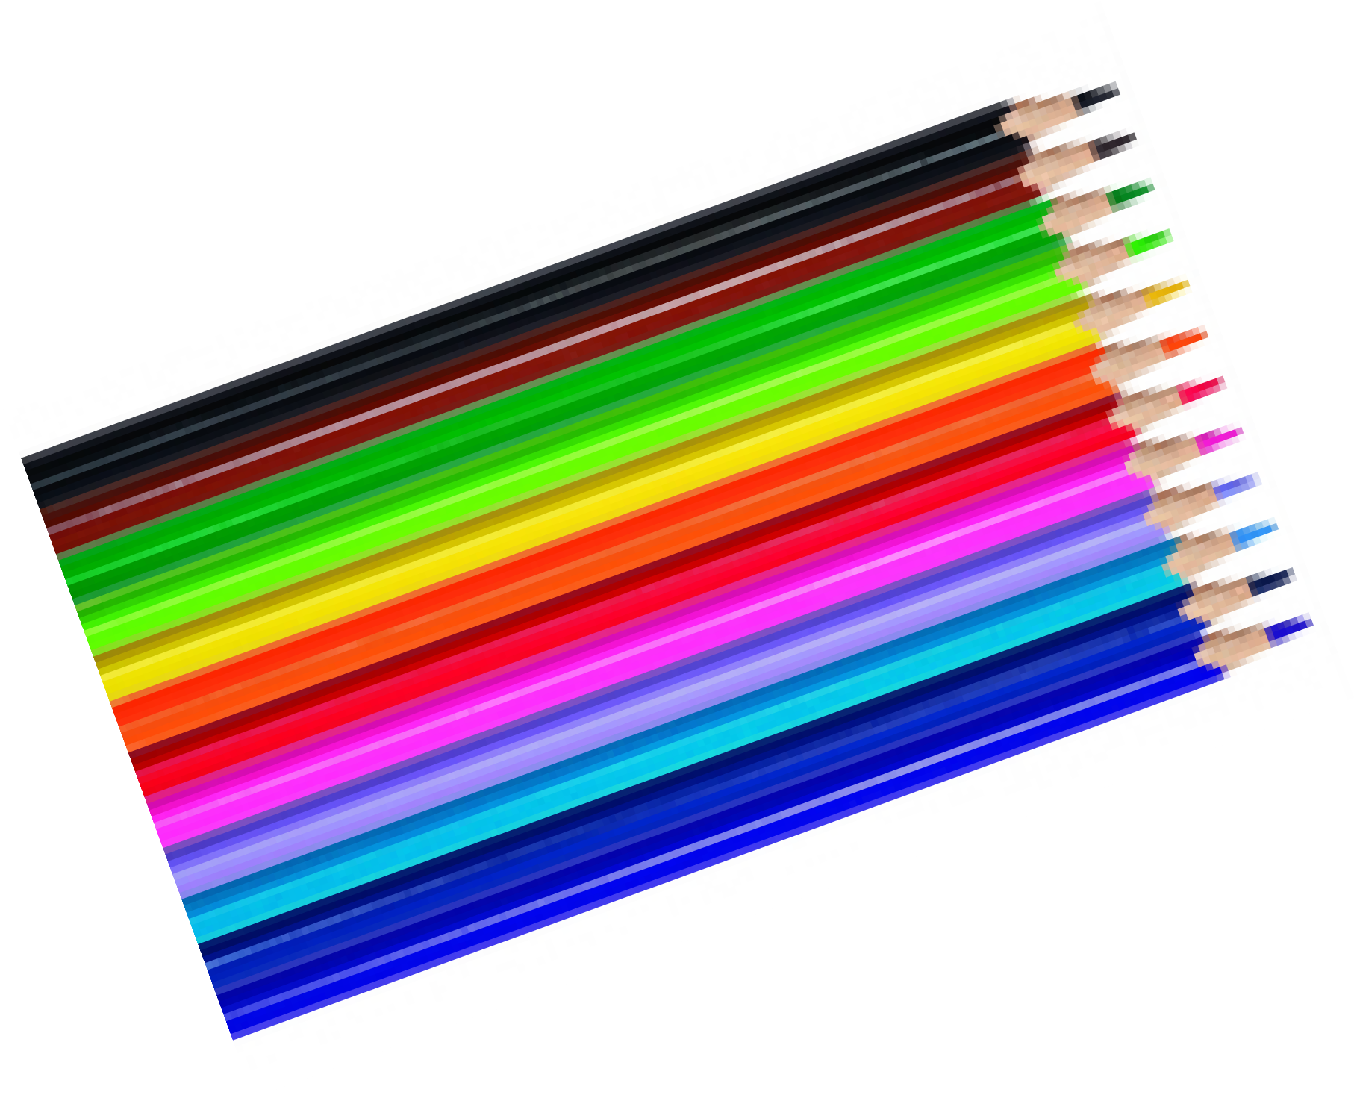
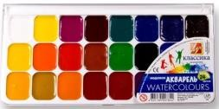
МАТЕРИАЛЫ
Бумага
Ручки или фломастеры
Если создавать работу в цвете - акварель , цветные карандаши

Slide 8
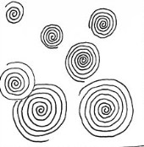
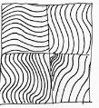




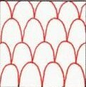
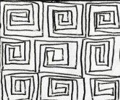
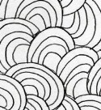
Правила рисования – просты:
Дудлинг можно начинать с любого места, постепенно дорисовывая детали в разные стороны. Делить лист на сектора не обязательно.
Дудлинг можно рисовать, не задумываясь о композиции.
В дудлинге можно использовать любые узоры. Он может быть абсолютно любым

Slide 9
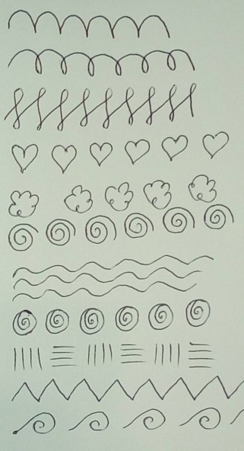
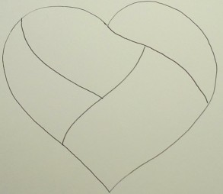
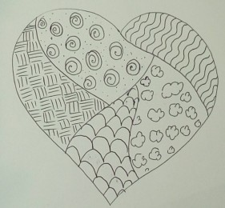
Пример

Slide 10
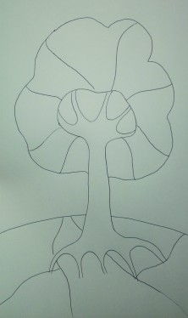
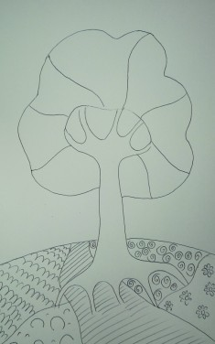
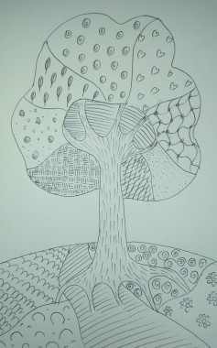
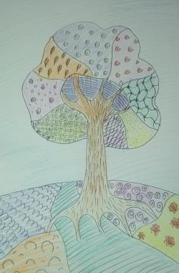

Slide 11
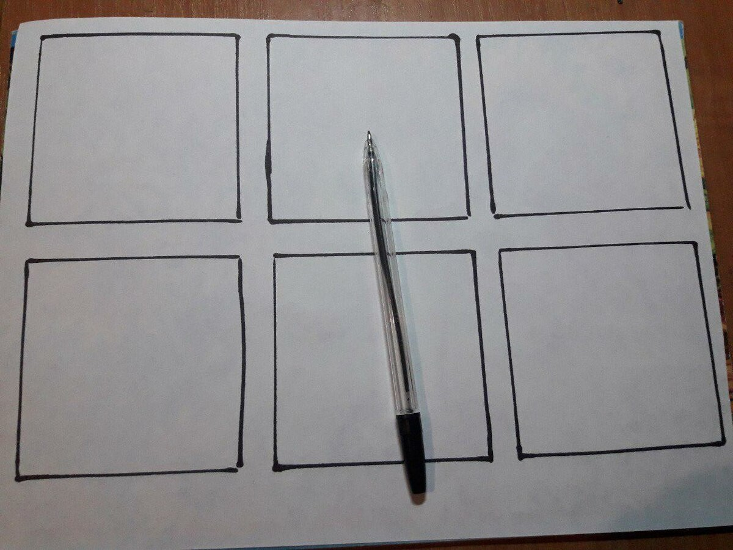
В общем дудлинг - это настоящая Арт - терапия для всей семьи. Попробуйте! Возьмите лист бумаги, ручку, маркеры , фломастеры , цветные карандаши - что вам ближе. Чтобы убрать страх чистого листа нарисуйте квадраты 10 х10см. (Я это
делаю по трафарету, так быстрее.)

Slide 12
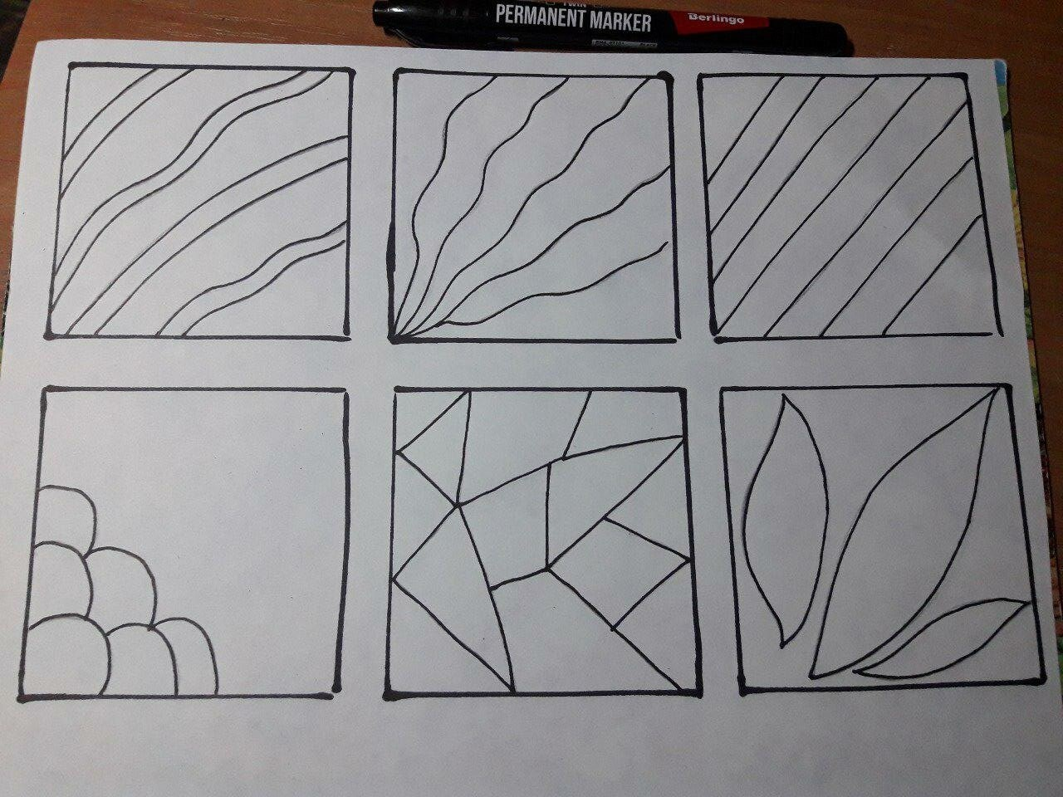
Отпустите своё сознание и своего внутреннего " перфекциониста ",и начинайте рисовать. Сначала заполните квадраты простыми
линейными рисунками разбивая их на части.

Slide 13
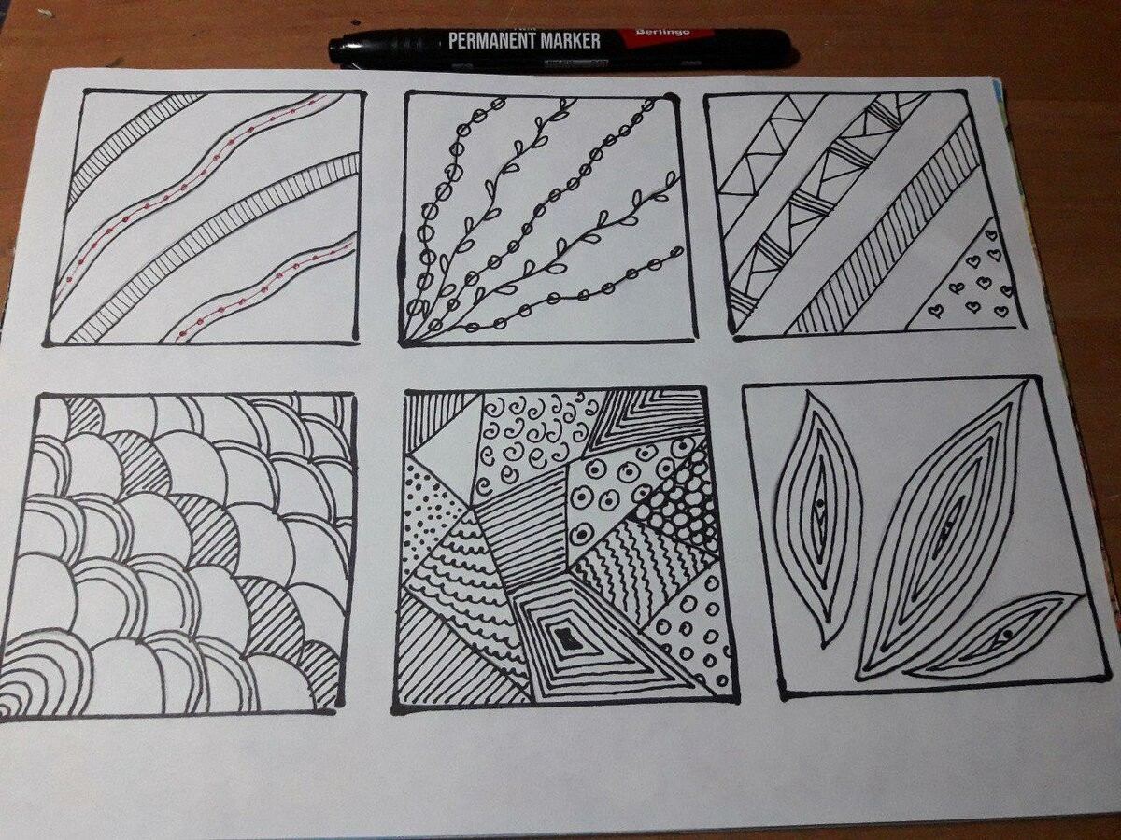
Теперь каждому рисунку добавьте
внутреннюю роспись. Рисуйте что хотите, точки , чёрточки, листочки , кружочки. Не пытайтесь продумывать, что рисовать, просто следуйте за рукой.

Slide 14
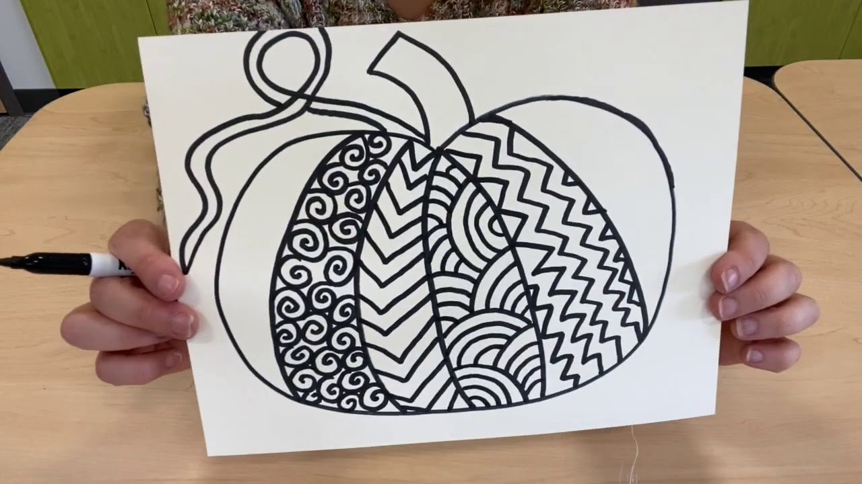
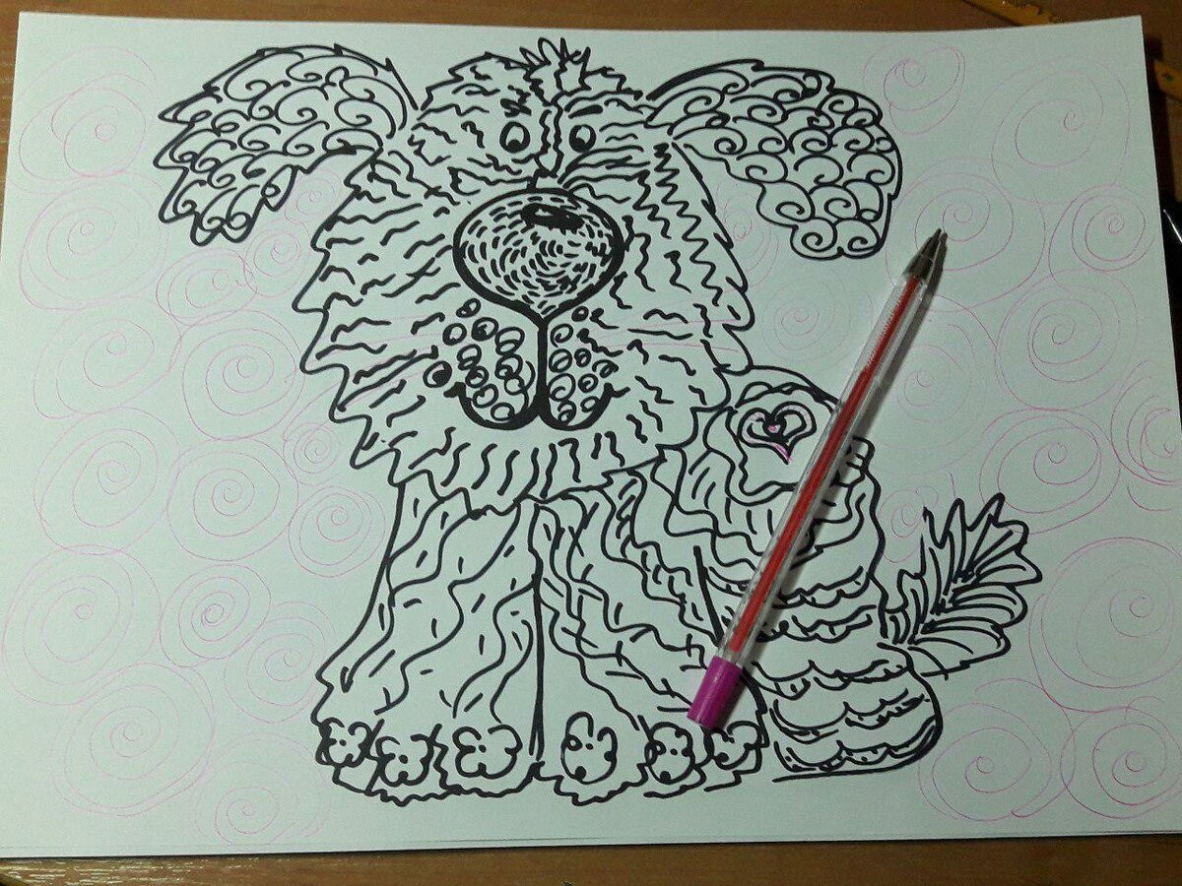
Мне захотелось оставить рисунок чёрно-белым , но можно раскрасить рисунок или сразу рисовать используя разные цвета.
Вместо квадратов можно использовать любой рисунок, расписывая его внутри .
Детям, для первых работ, за основу можно брать раскраску для малышей, без мелких деталей.

Slide 15
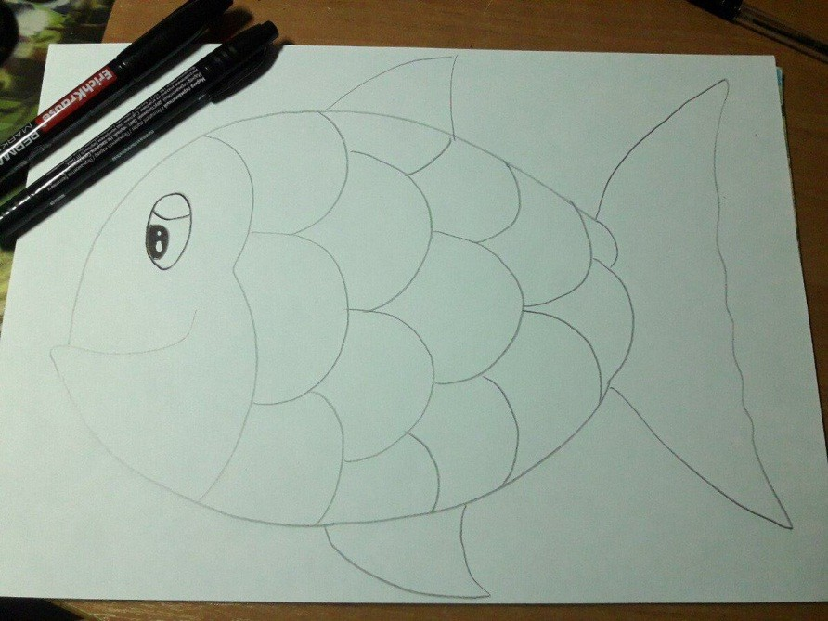
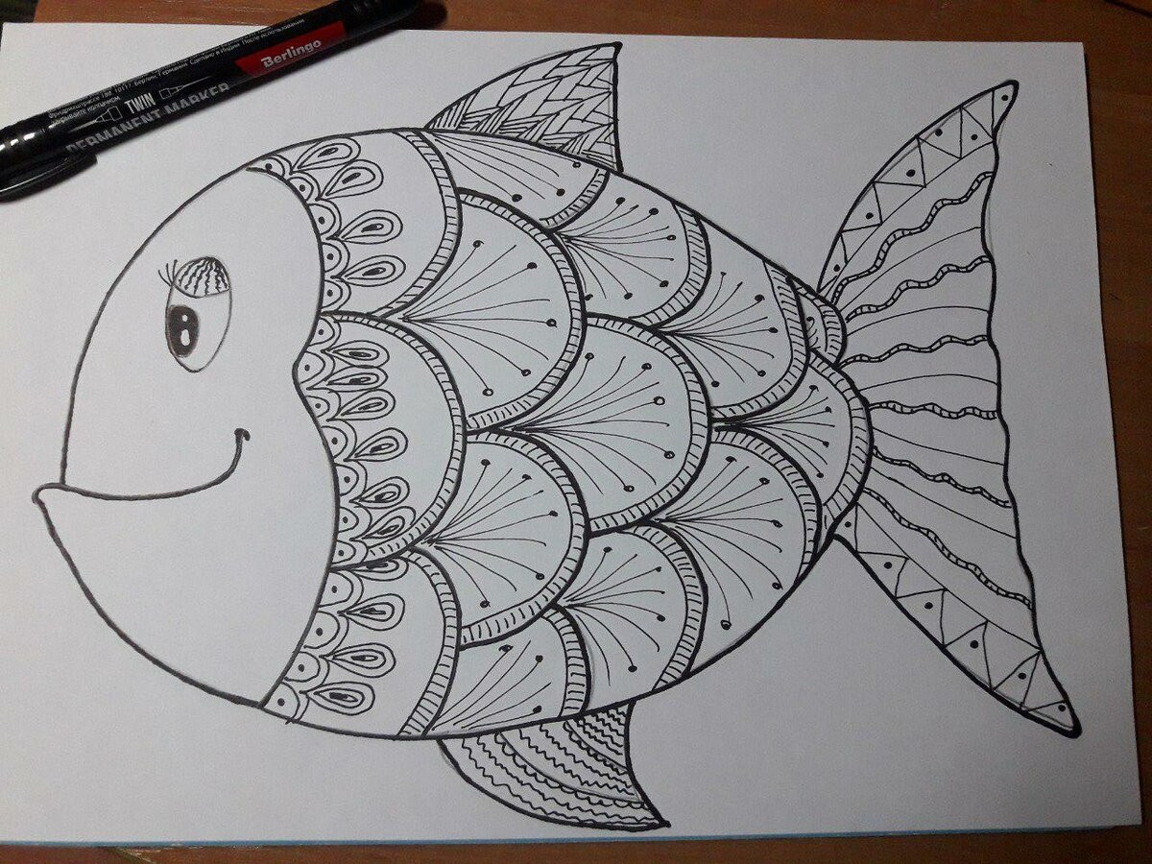
Или можно взять рисунок рыбки.
И сказать ребёнку что рыбка собралась с русалочкой на морскую вечеринку), и хочет сегодня особенно красивой .
Просит его , её украсить.

Slide 16
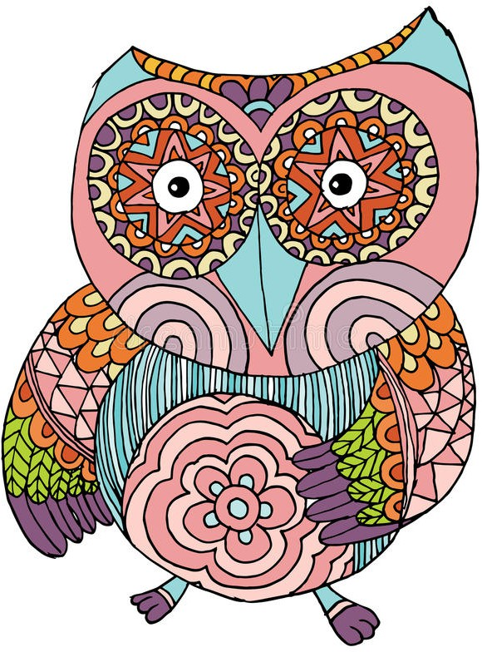
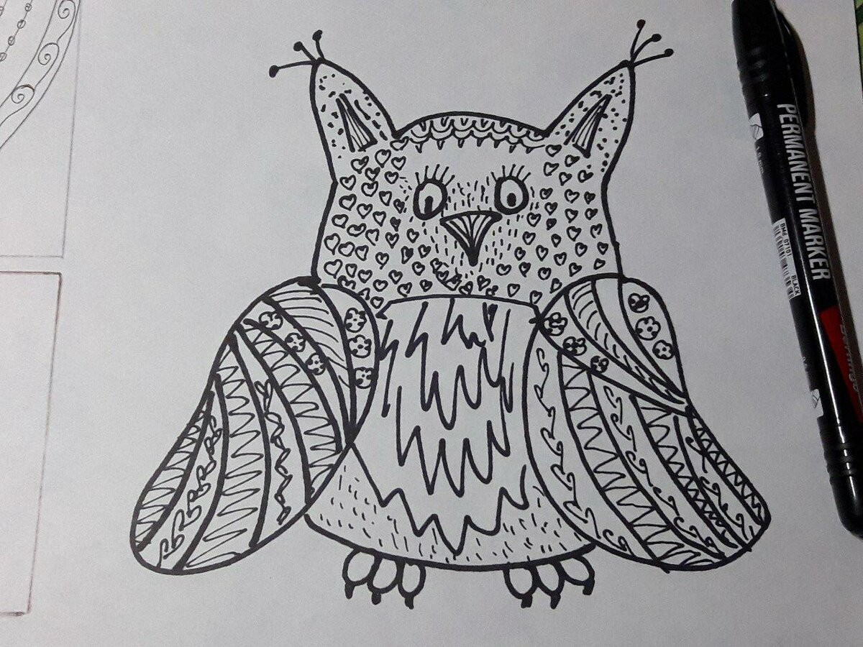
Или расписать совушку , передавая рисунком её настроение.
Черно-белый дудлинг . Цветной дудлинг .

Slide 17
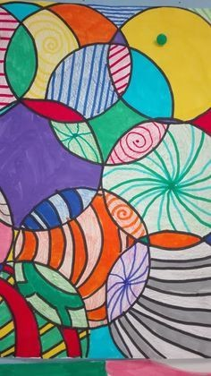
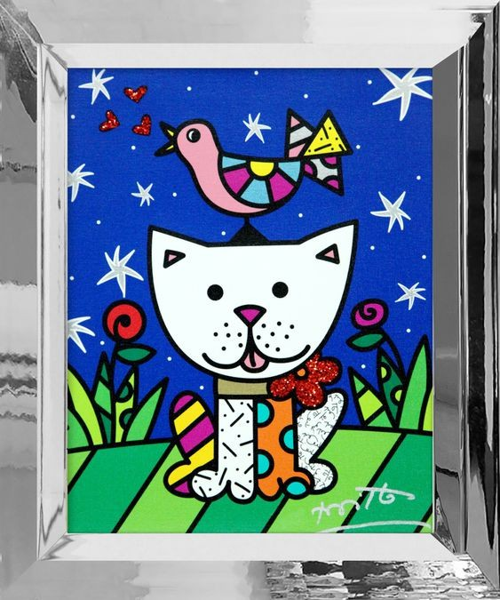
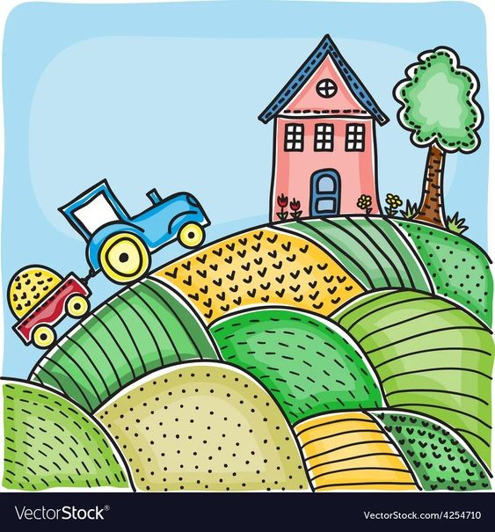
Рисование в данной технике
способствует:
развитию мышления и воображения;
снятию физического и психоэмоционального напряжения ; развитию усидчивости и умения
сконцентрироваться;
развитию мелкой моторики; эстетическому развитию и т.д.

Slide 18
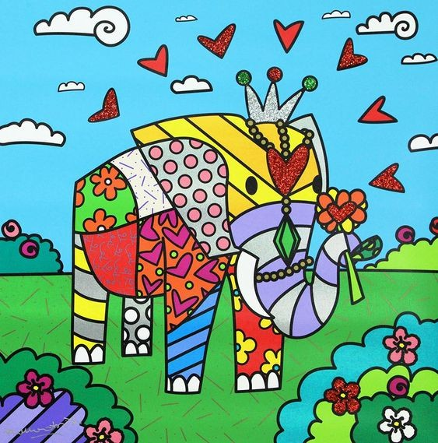
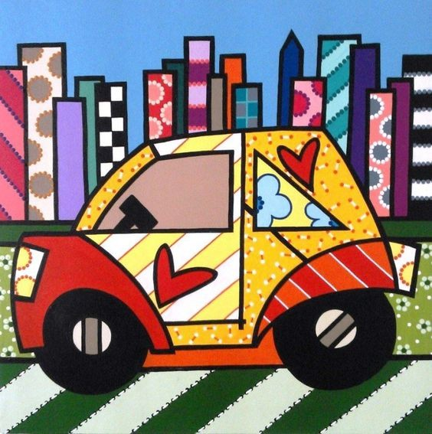
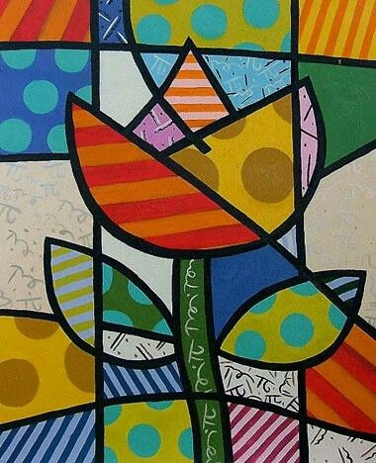
Этапы работы
вариант: любой рисунок (геометрическая фигура,
животное, игрушка и т. п .) разделить на секции и заполнить их различными мотивами ( штриховки, кружочки ,
листочки, цветочки и т.д.);
вариант: детям , для первых работ, за основу можно брать раскраску без мелких деталей и расписывать ее внутри.
вариант: начать фигуру в любой части листа и постепенно дорисовывать новые детали в любую сторону.

Slide 19
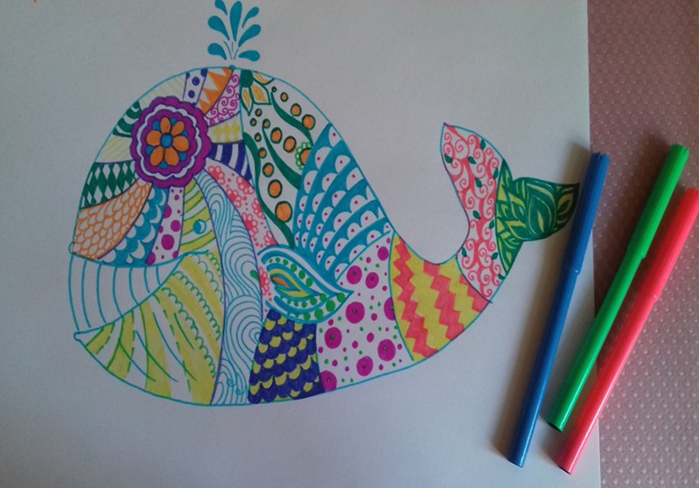
Например: Шаг 1: на листе бумаги рисуем кита (за основу можно взять раскраску). Шаг 2: Начинаем расписывать рисунок внутри (используем кружочки, точки, завитки,
^{п}Ш^{а}а^{л}г^{о}3^{ч}:^{к}В^{и}о, т^{цв}т^{е}а^{т}ко^{ч}й^{к}к^{и}и^{и}т ^{т}у^{.д}н.а⁾с. получился.

Slide 20
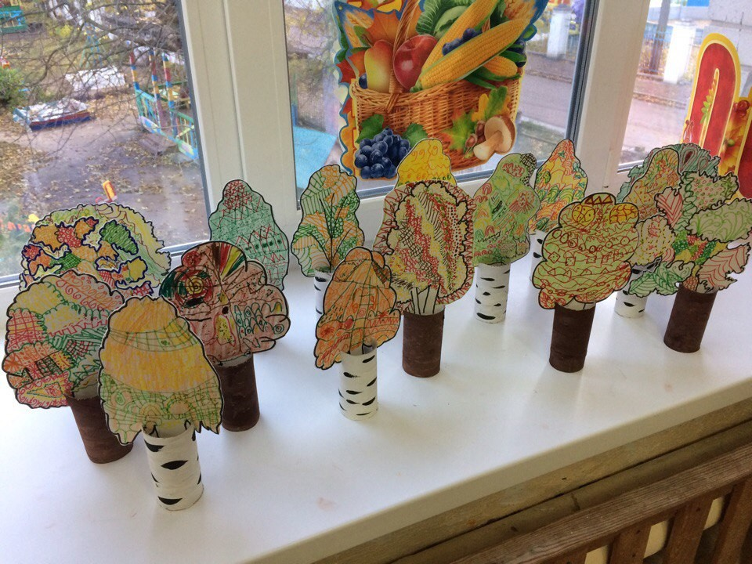
Познавательное развитие
«Рисуем осенние деревья»

Slide 21
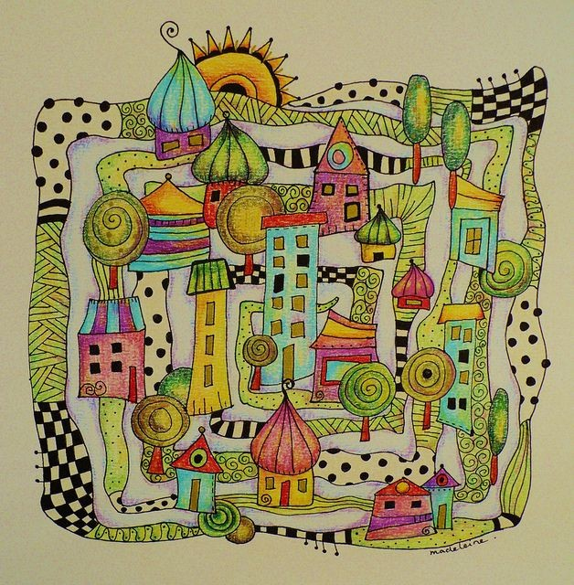
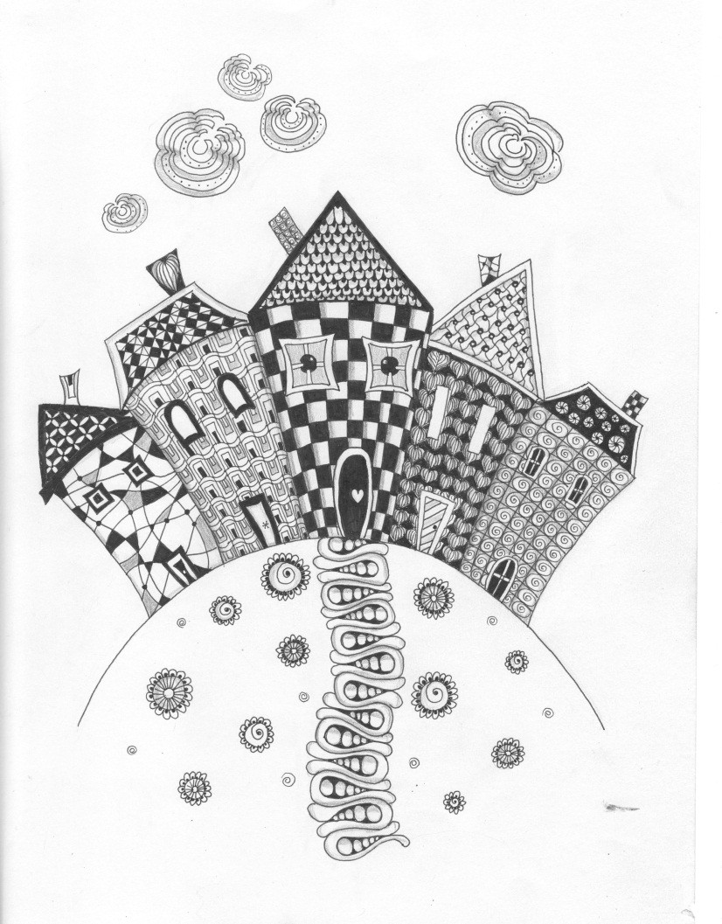
Дудлинг и архитектура

Slide 22


Д удлинг – учим буквы и цифры

Slide 23


Развиваем математические способности :
находим и считаем фигуры, находим отличия и похожие фигуры и т.п.

Slide 24
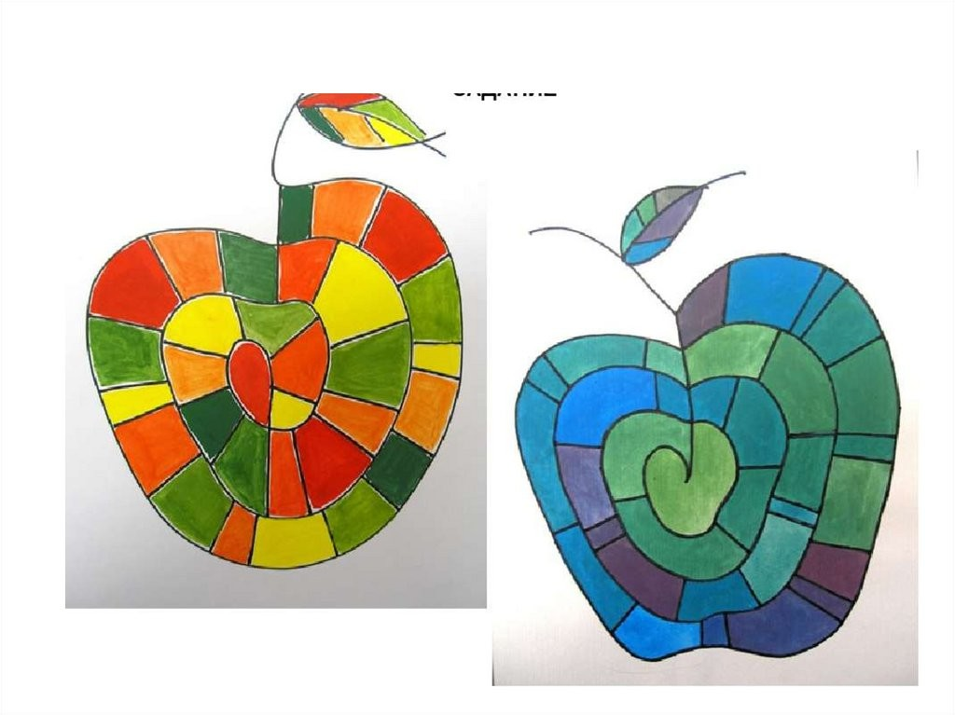
Цветоведение – повторяем название цветов, путем смешивания «изобретаем» новые, изучаем контрастные цвета, теплые и холодные и т.п …

Slide 25
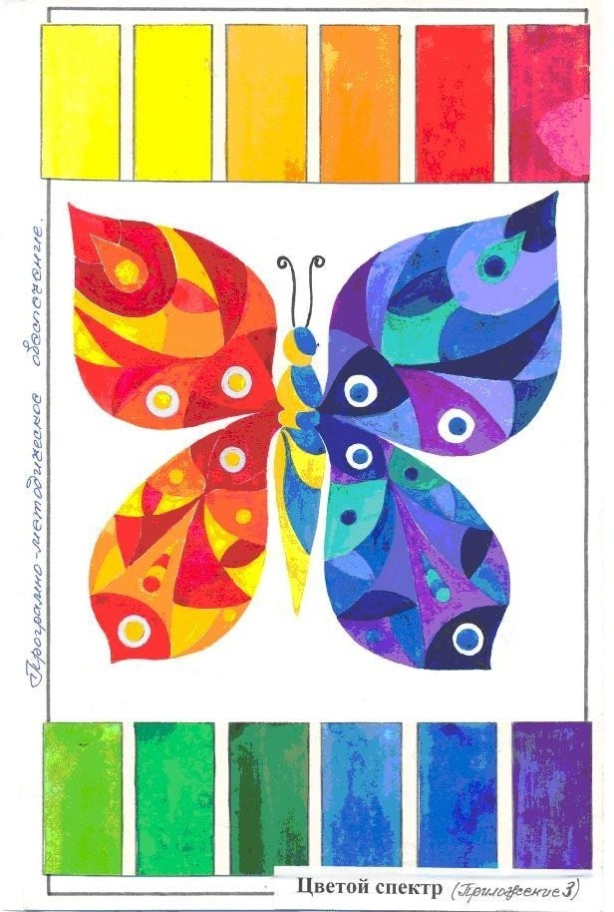
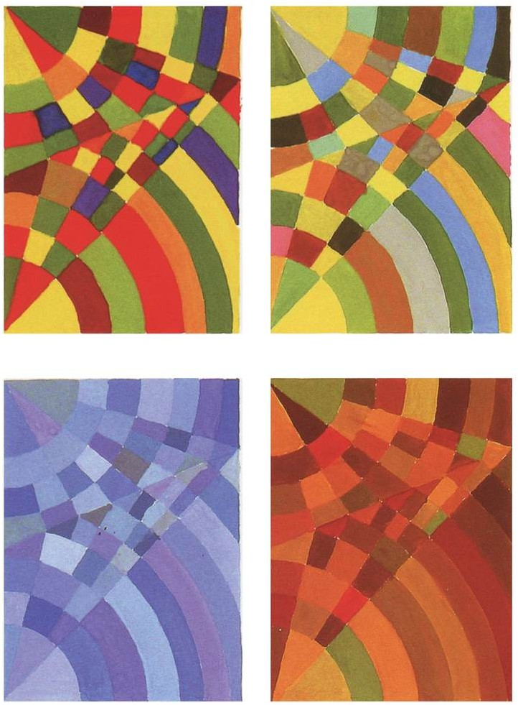

Slide 26
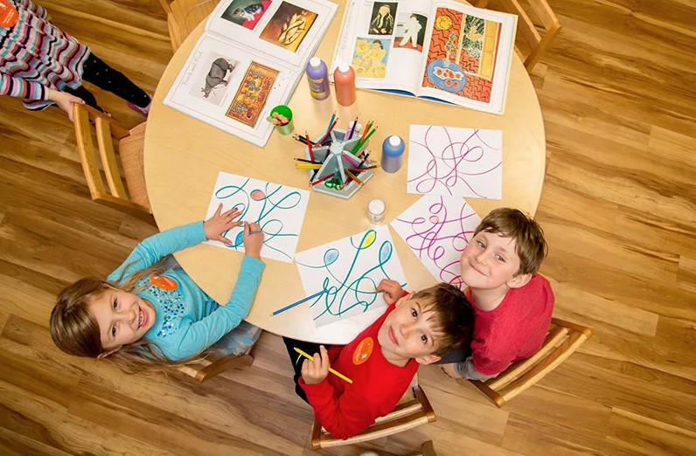
Как показывает практика, это превосходный метод работы как индивидуально так и в группе, так как позволяет каждому ребенку действовать на собственном уровне и быть принятым.
Этот метод может быть применен для развития навыков общения и является идеальным инструментом для повышения самооценки и укрепления
уверенности в себе (и то, и другое лежат в основе желания детей «рисковать» в процессе обучения, делать ошибки и пробовать новое).
Его можно использовать для развития групповой сплоченности, он может
помочь ребенку выразить то, для чего у него не находится слов, или то, что он не может озвучить.

Slide 27
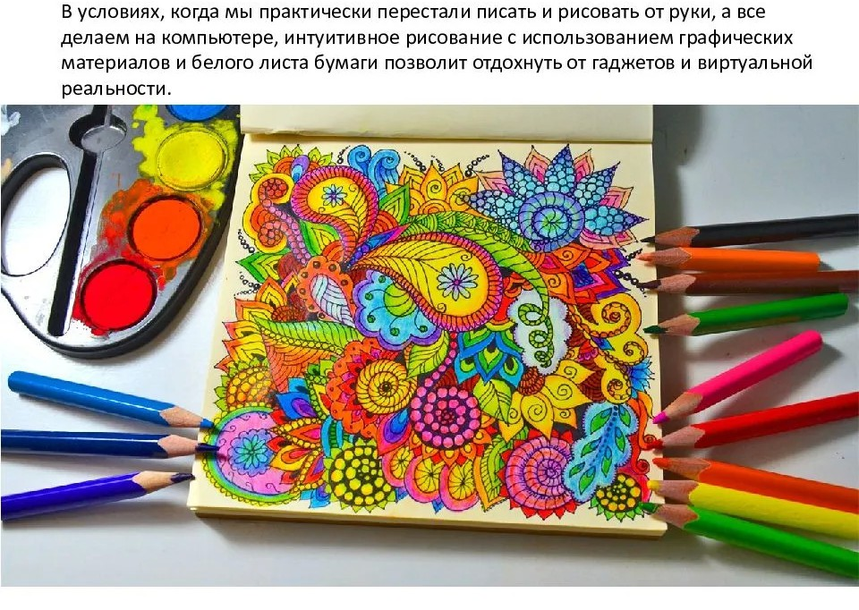
Перспектива использования данного опыта
Планирую и в дальнейшем использовать технику « дудлинг », так как считаю, что она способствует развитию творческого воображения детей, раскрытию их творческого потенциала, а так же доставляет детям радость при преображении собственных
рисунков в необыкновенные работы.
Достижением своей работы считаю, что дети используют данную технику не только в организованной образовательной деятельности, но и в самостоятельной игровой и
творческой деятельности.
В условиях, когда мы практически перестали писать и рисовать от руки, а все делаем на компьютере, интуитивное рисование с использованием графических материалов и белого листа бумаги позволит отдохнуть от гаджетов и виртуальной реальности.

Slide 28
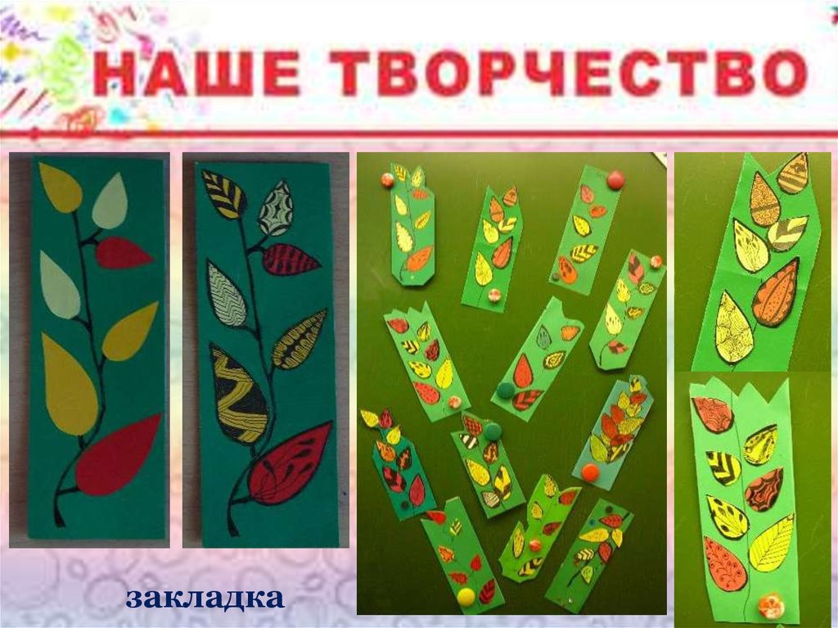
Наше творчество

Slide 29
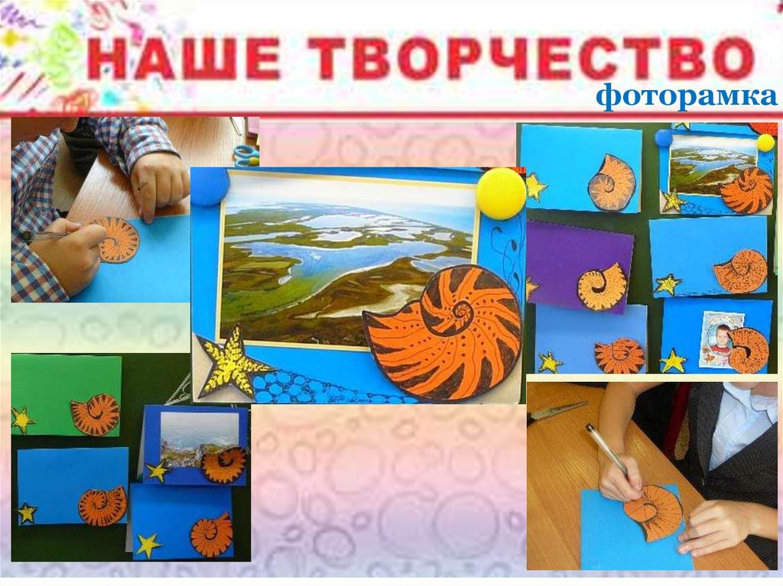

Slide 30
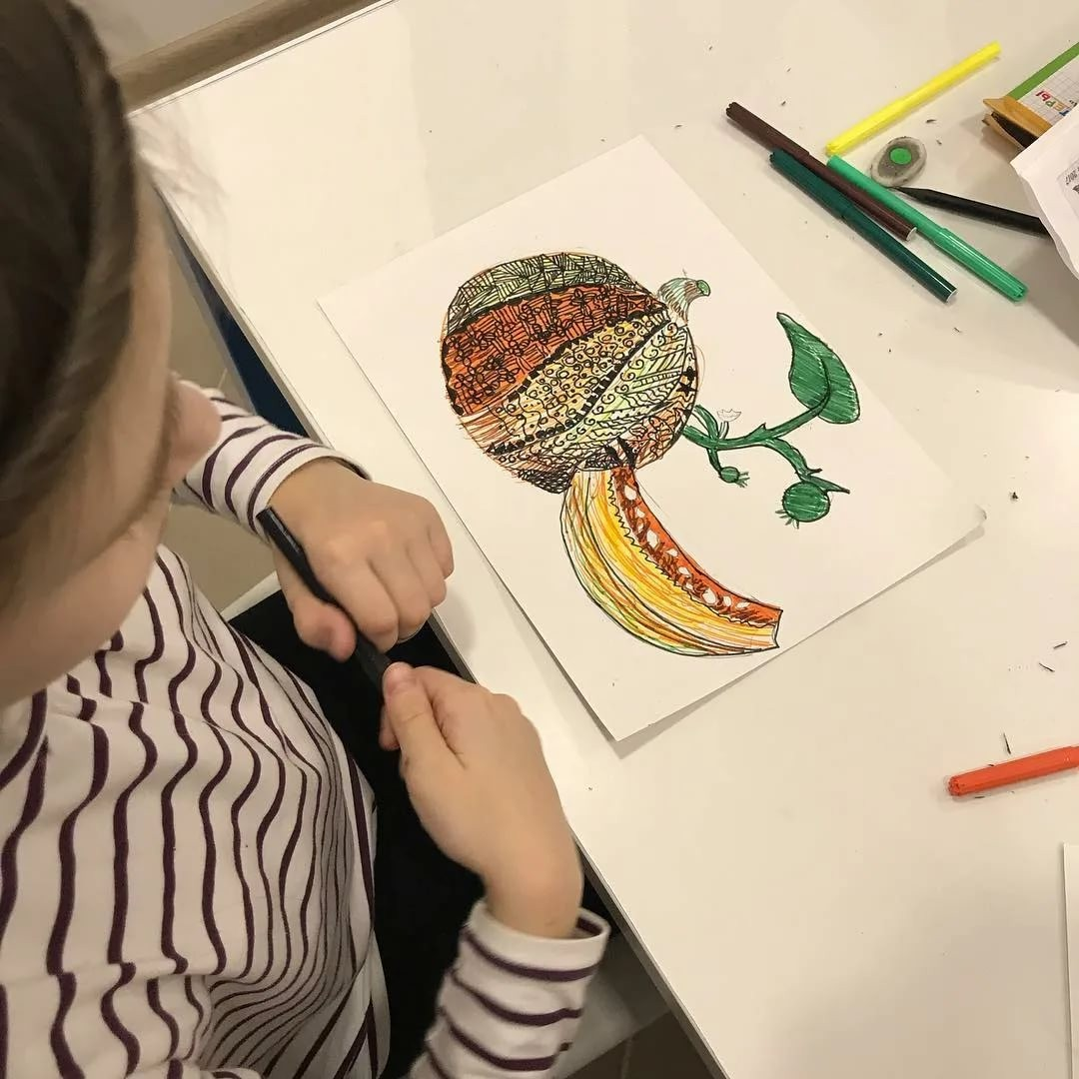
Использованные матерРиисоавалниые с:детьми в технике
дудлинг . — Текст: электронный // zen.yandex.ru : [сайт]. — URL: https :// zen.yandex.ru/media/id/5e58d d3ff0902f607c49df71/risovan ie-s-detmi-v-tehnike-dudling-
5e99fcd32fb26236c5a84fca.
Дудлинг и зентангл – интересные техники рисования. — Текст:
электронный // ihappymama.ru: [сайт]. — URL: https://
ihappymama.ru/dudling-i- zentangl -interesnye-tehniki- risovaniya.

Slide 31
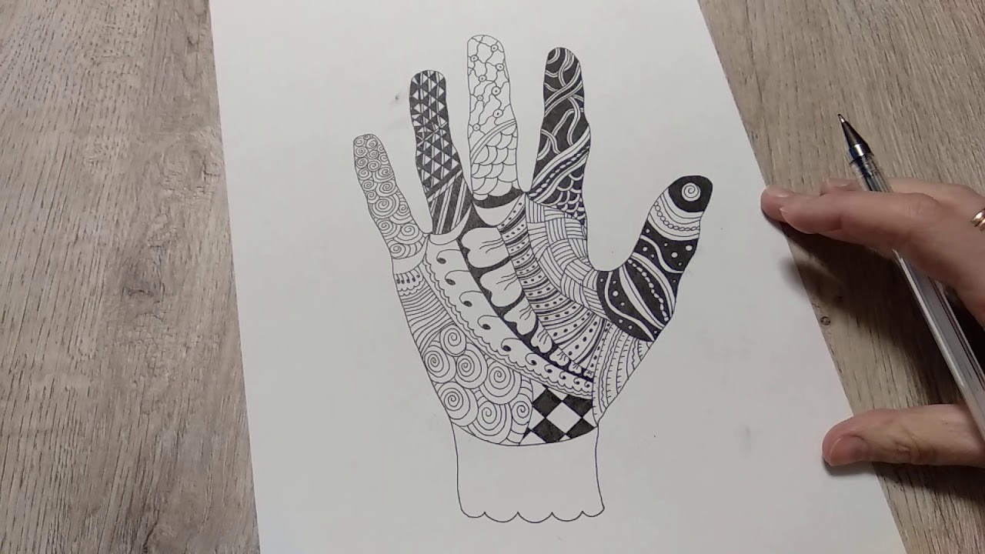
Спасибо за внимание!

